Slide 1

Formula preguntas para tomar decisiones basadas en datos

Slide 2
Cómo los analistas de datos resuelven problemas con los datos
El uso del análisis para tomar decisiones basadas en datos
Fórmulas y funciones de las hojas de cálculo
Conceptos básicos sobre el panel, que incluyen una introducción a Tableau
Conceptos básicos sobre informes de datos
Formular preguntas SMART y efectivas
Estructurar tus pensamientos
Resumen de datos
Contextualizar cada cosa
Gestionar las expectativas del equipo y los interesados
Resolución de problemas y conflictos
Notes:
https://www.coursera.org/learn/formula-preguntas-para-tomar-decisiones-basadas-en-datos/ungradedWidget/WIhfd/repaso-hoja-de-ruta-del-certificado-de-analisis-de-datos

Slide 3
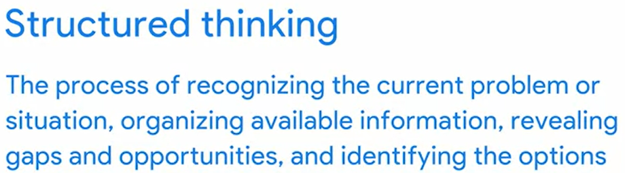
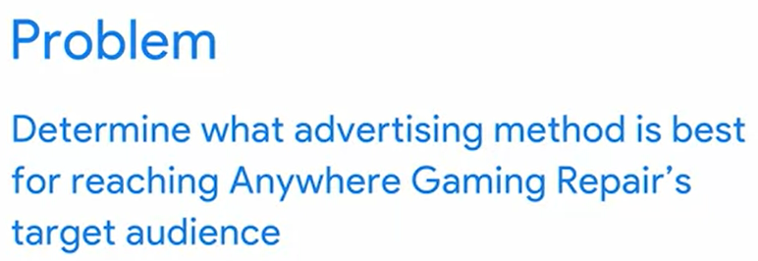
El análisis de marketing es el proceso de medir, analizar y gestionar la estrategia y el presupuesto de marketing de una empresa. A menudo, esto implica identificar al público objetivo de la empresa.

Slide 4
Ask
Define el problema que tratas de resolver
Asegúrate de entender completamente las expectativas de los interesados
Concéntrate en el problema real y evita las distracciones
Colabora con los interesados y mantén una línea de comunicación abierta
Da un paso atrás y observa toda la situación en contexto
¿Qué problemas dicen tener mis interesados?
Ahora que identifiqué los problemas, ¿cómo puedo ayudar a los interesados a resolver sus preguntas?
qué datos necesitas recopilar para responder a sus preguntas y cómo organizarlos para que sean útiles
Que métricas medir
Localizar datos en tu base de datos
Crear medidas de seguridad para proteger esos datos
¿Qué necesito para descubrir cómo resolver este problema?
¿Qué investigación debo hacer?
Prepare

Slide 5
Process
Los datos limpios son los mejores datos y deberás limpiar los datos para deshacerte de posibles errores, inexactitudes o incoherencias. Esto puede implicar lo siguiente:
Usar funciones de las hojas de cálculo para encontrar datos ingresados incorrectamente
Usar funciones SQL para buscar espacios adicionales
Eliminar entradas repetidas
Comprobar tanto como sea posible el sesgo en los datos
¿Qué errores o inexactitudes de datos pueden interponerse en mi camino para obtener la mejor respuesta posible al problema que trato de resolver?
¿Cómo puedo limpiar mis datos para que la información que tengo sea más coherente?
Deberías pensar analíticamente sobre tus datos. En esta etapa, puedes ordenar y dar formato a tus datos para que sea más fácil hacer lo siguiente:
Realizar cálculos
Combinar datos de varias fuentes
Crear tablas con los resultados
¿Qué historia me cuentan los datos?
¿Cómo me ayudarán los datos a resolver este problema?
¿Quién necesita el producto o servicio de mi empresa? ¿Qué tipo de persona es más probable que lo use?
Analyze

Slide 6
Share
Todos comparten sus resultados diferente, así que asegúrate de resumir los resultados con imágenes claras y atractivas de tu análisis usando herramientas de visualización de datos como los gráficos o los paneles. Esta es tu oportunidad de mostrarles a los interesados que resolviste su problema y cómo lo hiciste. Sin duda, compartir ayudará a tu equipo a hacer lo siguiente:
Tomar mejores decisiones
Tomar decisiones más informadas
Conseguir resultados más sólidos
Comunicar con éxito los hallazgos
¿Cómo puedo hacer que lo que presento a los interesados sea atractivo y fácil de entender?
¿Qué me ayudaría a entender esto si yo fuera el oyente?

Slide 7
Ahora es el momento de actuar sobre los datos. Tomarás todo lo que has aprendido del análisis de datos y lo pondrás en práctica. Esto podría significar brindarles a los interesados recomendaciones basadas en los hallazgos para que puedan tomar decisiones basadas en datos.
¿Cómo puedo utilizar los comentarios que recibí durante la fase compartir (paso 5) para satisfacer realmente las necesidades y expectativas de los interesados?
Estos seis pasos pueden ayudarte a dividir el proceso de análisis de datos en partes más pequeñas y manejables, lo que se denomina pensamiento estructurado. Este proceso involucra cuatro actividades básicas:
Reconocer el problema o la situación actuales
Organizar la información disponible
Revelar déficits y oportunidades
Identificar tus opciones
Cuando empiezas tu carrera como analista de datos, es normal sentirte desviado en diferentes direcciones por tu función y tus expectativas. Seguir procesos como los que se describen aquí y usar habilidades de pensamiento estructurado pueden ayudar a volver a encarrilarte, superar cualquier inconveniente y hacerte saber exactamente lo que necesitas.
Act

Slide 8
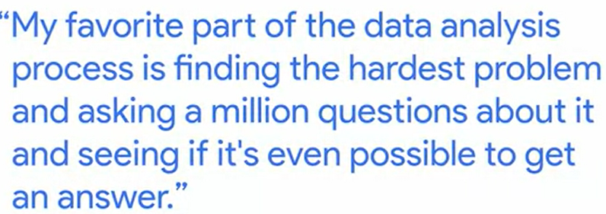
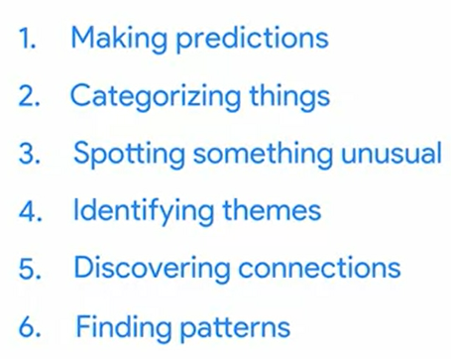
Los analistas de datos suelen trabajar con seis tipos de problemas

Slide 9

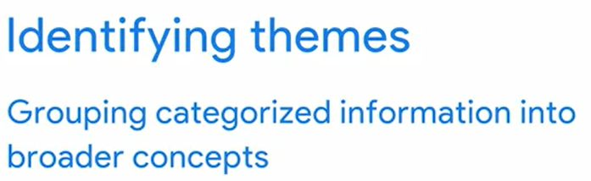
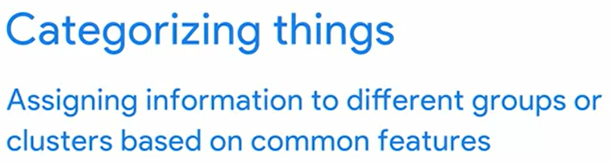
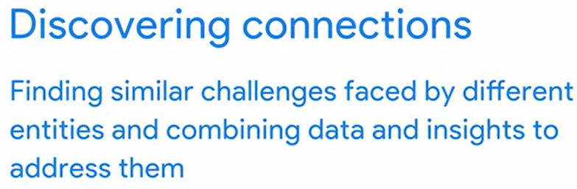

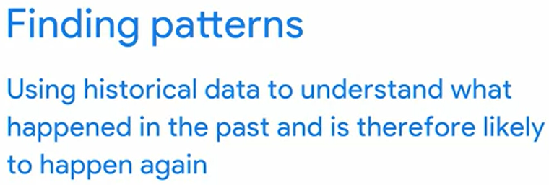

Slide 10
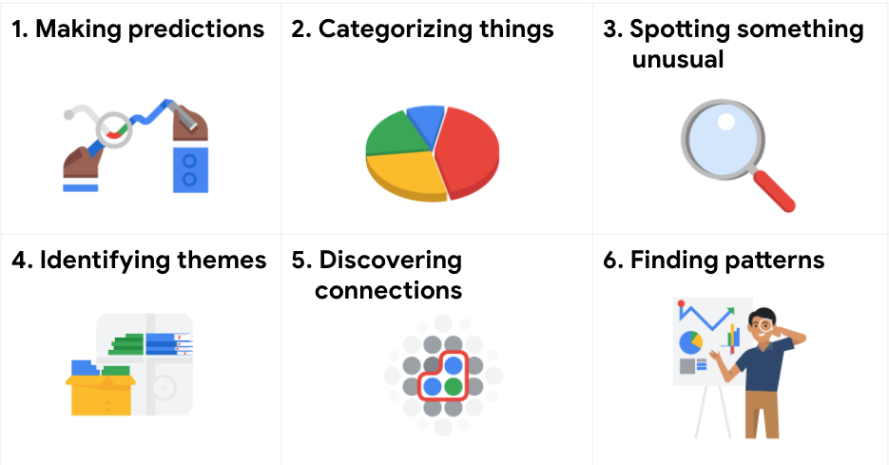

Slide 11

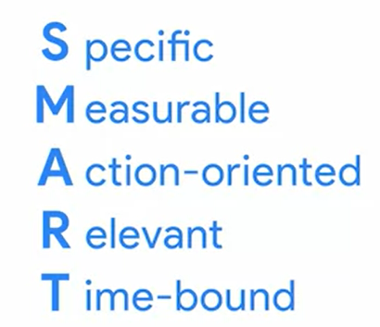




Slide 12

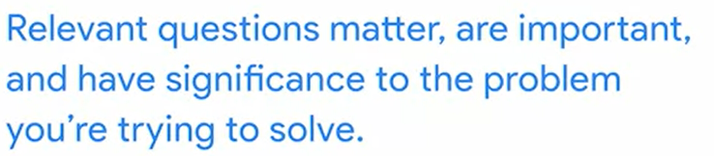
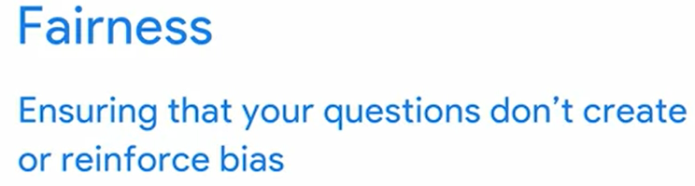

Formular preguntas que tengan sentido para todos, claridad, practicidad

Slide 13
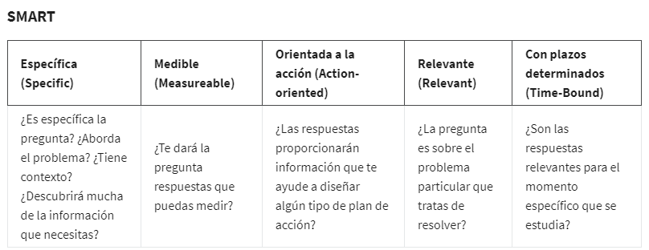

Slide 14
Preguntas sugestivas: preguntas que solo tienen una respuesta en particular
Preguntas cerradas: preguntas que piden una respuesta breve o de una sola palabra.
Preguntas imprecisas: preguntas que no son específicas o no ofrecen contexto.
Cosas que debes evitar al hacer preguntas
Preguntas sugestivas

Slide 15
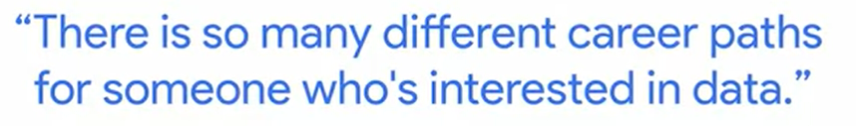

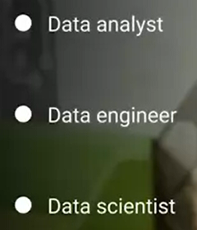

Slide 16
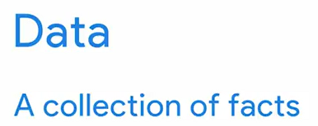
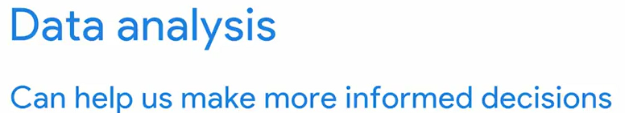
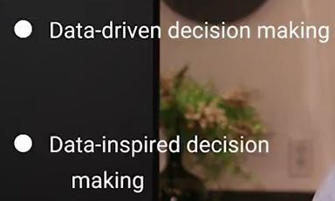
Take decisión trough

Slide 17
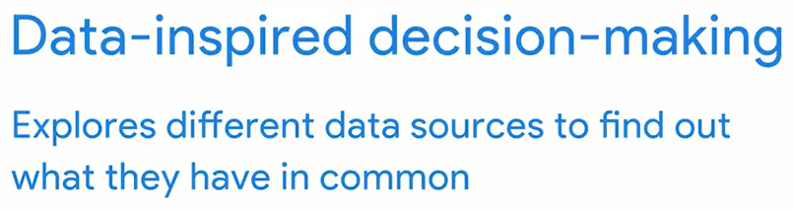
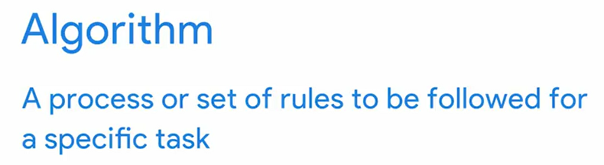
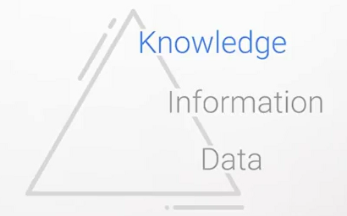
El objetivo de todos los analistas de datos es usar datos para sacar conclusiones exactas y hacer buenas recomendaciones. Todo eso empieza con tener datos completos, correctos y relevantes.
Cuando los datos se interpretan incorrectamente, pueden provocar enormes pérdidas.
Cuando los datos se utilizan estratégicamente, las empresas pueden transformar y aumentar sus ingresos. Considera los ejemplos a continuación:
Entender y aplicar
Contexto
Es fundamental que tengas una mentalidad basada en datos, hagas muchas preguntas, experimentes muchas posibilidades diferentes y uses tanto la lógica como la creatividad en el camino.

Slide 18
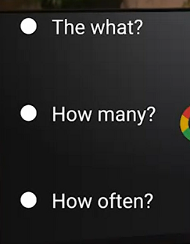

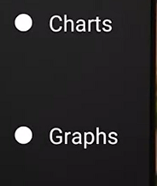
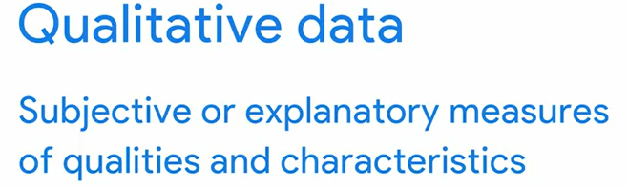
Los datos cuantitativos suelen mostrar el qué, y los datos cualitativos suelen mostrar el por qué.

Slide 19

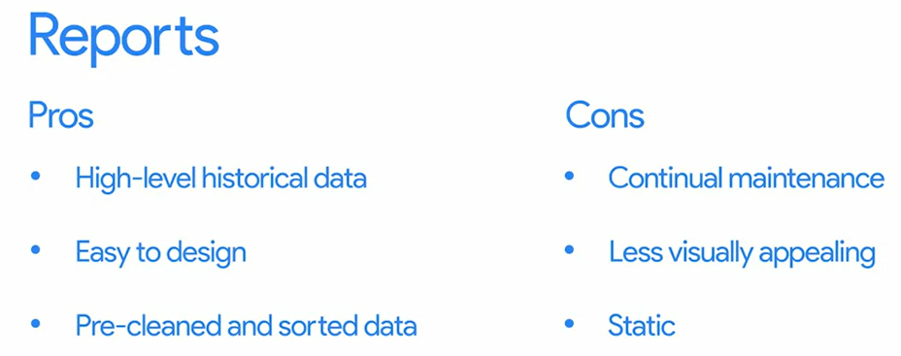

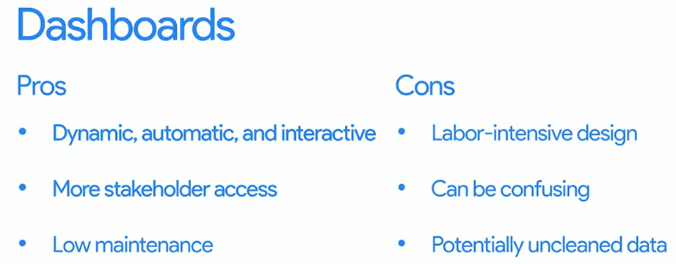
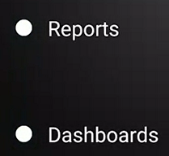
Tools to represent Data

Slide 20
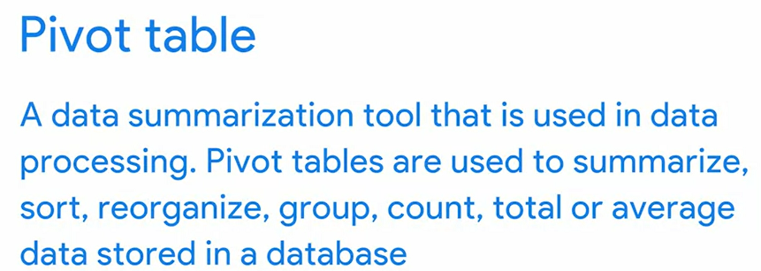
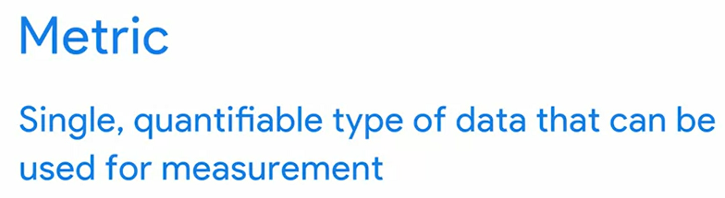
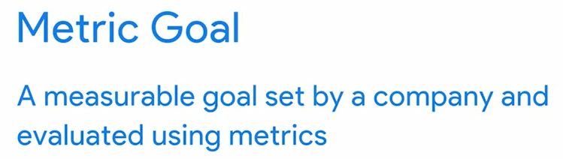

Slide 21
Panel
1. Identificar a los interesados que necesitan ver los datos y cómo los usarán
2. Diseñar el panel (lo que se debe mostrar)
Usa un encabezado claro para etiquetar la información
Agrega descripciones de texto cortas a cada visualización
Muestra la información más importante en la parte superior
3. Crea prototipos si lo deseas
4. Selecciona las visualizaciones que utilizarás en el panel
muchas opciones y todo depende de la historia de datos que cuentes.
5. Crea filtros según sea necesario
muestran ciertos datos mientras ocultan el resto de los datos de un panel. Esto puede ser de gran ayuda para identificar patrones mientras se mantienen intactos los datos originales.
Los paneles forman parte de un viaje de negocios

Slide 22
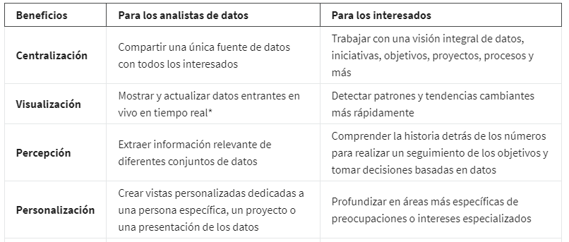
Paneles : Es un punto de acceso único para administrar la información de una empresa. Permite a los analistas extraer información clave de los datos en una revisión rápida visualizando los datos de forma que los hallazgos sean fáciles de entender.
Estratégico: se centra en objetivos y estrategias a largo plazo al más alto nivel de métricas
Operativo: presenta un seguimiento del desempeño a corto plazo y objetivos intermedios
Analítico: consiste en los conjuntos de datos y las matemáticas que se usan en estos conjuntos

Slide 23
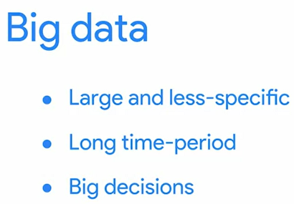
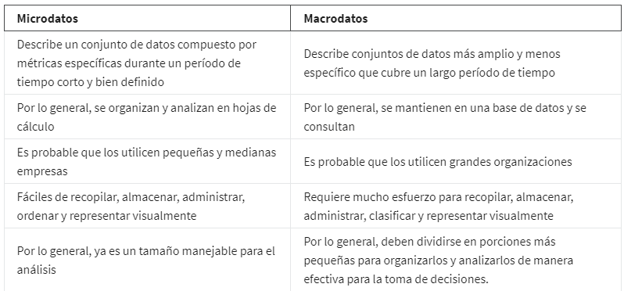
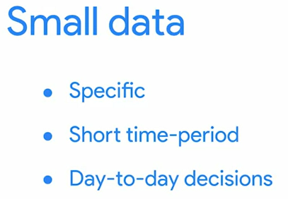
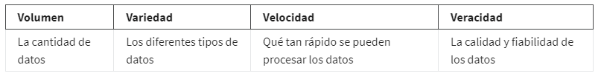

Slide 24
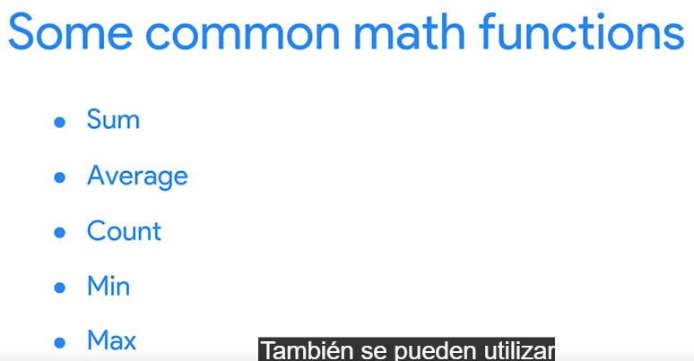
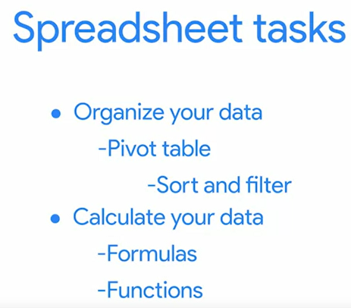
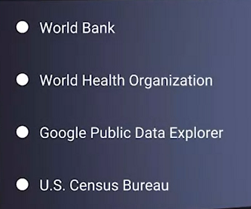
Hojas de calculo - Spreadsheets
Public
Data

Slide 25
Planifica respecto de los usuarios que trabajarán dentro de una hoja de cálculo mediante el desarrollo de estándares organizacionales. Esto puede significar formatear sus celdas, los encabezados que elijas resaltar, el esquema de color y la forma en que ordenas tus puntos de datos. Cuando te tomas tu tiempo para establecer estos estándares, mejoras la comunicación, garantizas la coherencia y ayudas a las personas a ser más eficientes con su tiempo.
Captura los datos según su fuente mediante la conexión de hojas de cálculo a otras fuentes de datos, como una aplicación de encuestas en línea o una base de datos. Estos datos se actualizarán automáticamente en la hoja de cálculo. De esa manera, la información es siempre lo más actual y precisa posible.
Administra diferentes tipos de datos con una hoja de cálculo. Esto puede implicar almacenar, organizar, filtrar y actualizar la información. Las hojas de cálculo también te permiten decidir quién puede acceder a los datos, cómo se comparte la información y cómo mantener tus datos seguros y protegidos.
Analiza los datos en una hoja de cálculo para ayudar a tomar mejores decisiones. Algunas de las herramientas de análisis de hojas de cálculo más comunes incluyen fórmulas para agregar datos o crear informes, y tablas dinámicas para imágenes claras y fáciles de entender.
Archiva las hojas de cálculo que no uses con frecuencia, pero que es posible que debas consultar más adelante con herramientas integradas. Esto te servirá, especialmente, si deseas almacenar datos históricos antes de que se actualicen.
Destruye tu hoja de cálculo cuando estés seguro de que nunca la volverás a necesitar; si tienes mejores copias de seguridad, o por motivos legales o de seguridad. Ten en cuenta que muchas empresas deben seguir ciertas reglas o tomar medidas para asegurarse de que los datos se destruyan correctamente.
Hojas de cálculo y el ciclo de vida de los datos.

Slide 26
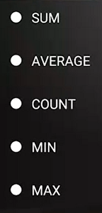
Modify title
Move, folder where we gonna move it
Comment
Share, access level
Select all, the wide of the collumns
Bold to the top attributes
Insert columna or delete
Documentacion
Hojas de calculo

Slide 27
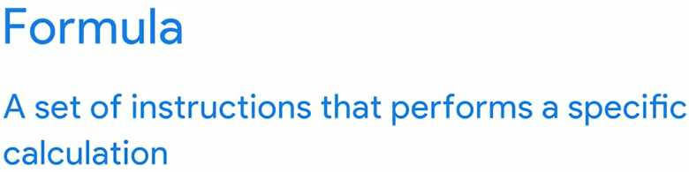
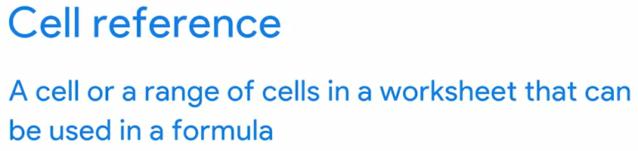
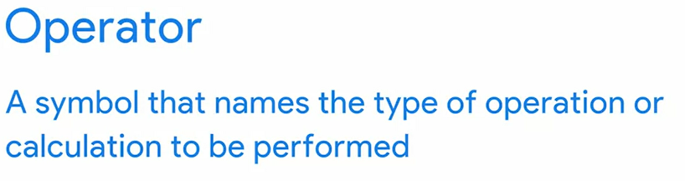

+ addition - minus * multiply / division
When we use a formula it starts with =
Autocompletar
Range data / Intervalo de datos
Combinación con funciones
CONTAR.SI() es una fórmula y una función. Esto significa que la función se ejecuta con base en los criterios establecidos por la fórmula.
Referencia absoluta
La referencia absoluta está marcada por un signo de dólar ($). Por ejemplo, =$A$10 tiene referencia absoluta tanto para la columna como para el valor de la fila. No puede ser modificable
Las referencias relativas (que es lo que normalmente se hace, p. ej., “=A10”) cambiarán cada vez que se copie y pegué la fórmula. Están relacionadas con el lugar donde se encuentra la celda a la que se hace referencia.

Slide 28

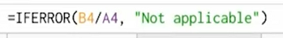
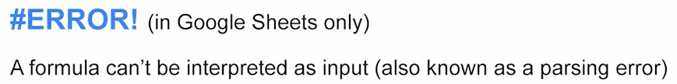


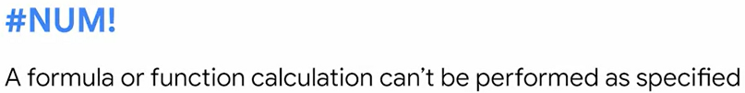
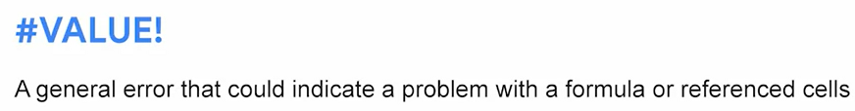
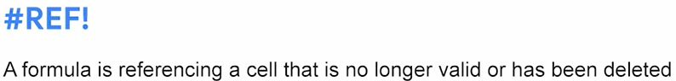
Add a comma between 2 ranges

Slide 29
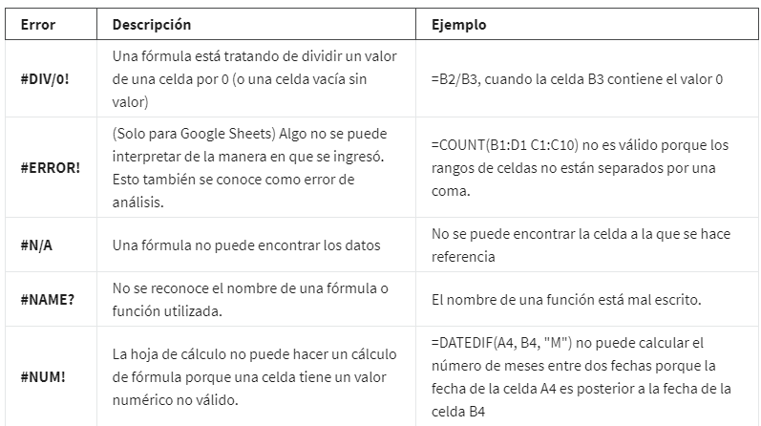
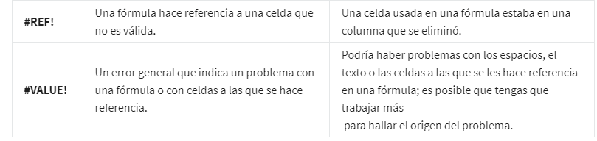

Slide 30
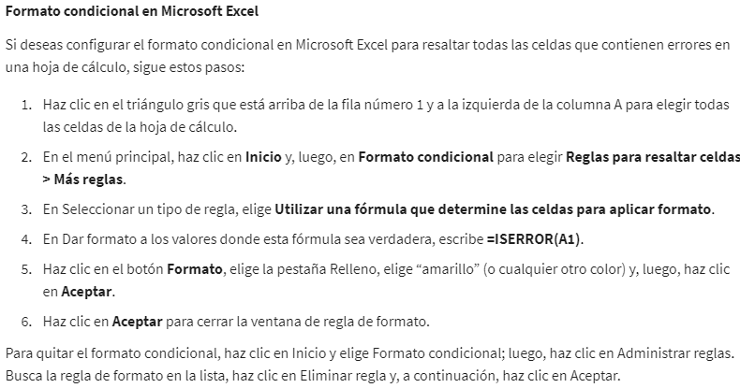

Slide 31


Slide 32
Diferencia entre fórmulas y funciones
Una fórmula es un conjunto de instrucciones que se usa para hacer un cálculo usando los datos de una hoja de cálculo.
Una función es un comando preestablecido que ejecuta automáticamente un proceso o tarea específicos mediante el uso de los datos de una hoja de cálculo.
Llenado automático
Referencias relativas, absolutas y mixtas
CONTAR.SI es un ejemplo de una función que devuelve un valor basado en una condición para la que se evalúa el intervalo de datos. La función cuenta el número de celdas que cumplen los criterios. Por ejemplo, en una hoja de cálculo de gastos, usa CONTAR.SI para contar el número de celdas que contienen un reembolso por “pasaje aéreo”.

Slide 33

Funciones populares

Slide 34

Funciones populares

Slide 35

Funciones populares

Slide 36

Datos → Ordenar intervalo. (Nota: para Google Sheets, la opción Opciones avanzadas de orden de intervalos puede aparecer en el menú desplegable Datos en lugar de Ordenar intervalo).
En la ventana emergente ->Los datos tienen una fila de encabezado. Ahora puedes elegir encabezados de columna específicos para ordenar.
En el menú desplegable Ordenar por, elige el encabezado Fecha. Luego, haz clic en A → Z para ordenar en orden ascendente.

Slide 37




En este punto, intenta no confundir declaración de trabajo con alcance del trabajo, puesto que ambos que se abrevian como SOW. Aunque ambos se usan para definir entregables y un cronograma, no son lo mismo y no deben usarse indistintamente.
Una declaración de trabajo es un documento que identifica claramente los productos y servicios que un proveedor o contratista proporcionará a una organización. Incluye objetivos, directrices, entregables, programa y costos.
Un alcance del trabajo se basa en proyectos y establece las expectativas y los límites de un proyecto. Se puede incluir un alcance del trabajo en una declaración de trabajo para ayudar a definir los resultados del proyecto.

Slide 38
Los hitos son tareas significativas que confirmarás junto con tu plazo de entrega para ayudar a todos a saber que el proyecto está en marcha.
Los plazos son las fechas límite en las que los entregables, hitos y/o informes vencen.
Los entregables son elementos o tareas que completarás antes de finalizar el proyecto.
Los entregables son elementos o tareas que completarás antes de finalizar el proyecto.

Slide 39
Entregables | Hitos | Cronograma | Informes
¿Qué trabajo se está haciendo y qué se está creando como resultado de este proyecto? Cuando el proyecto esté completo, ¿qué se espera que entregues a los interesados? Sé específico aquí. ¿Recopilarás datos para este proyecto? ¿Cuántos o por cuánto tiempo? Evite las instrucciones imprecisas. Por ejemplo, “solucionar problemas de tráfico” no especifica el alcance. Esto podría significar cualquier cosa, desde rellenar algunos baches hasta construir un nuevo paso elevado. ¡Sé específico! Usa números y apunta a metas y objetivos que sean concretos y fáciles de medir. | relacionado con tu cronograma. ¿Cuáles son los principales hitos para el progreso de tu proyecto? ¿Cómo se determina cuando una parte específica del proyecto está completa? Tanto tú como los interesados u otros miembros del equipo, como el gerente de proyectos, pueden identificar los hitos. Los ejemplos más simples pueden incluir pasos incrementales en un proyecto más grande, como “Recopilar y procesar el 50 % de los datos requeridos (100 respuestas a la encuesta)”; pero también pueden ser ejemplos más importantes, | Tu cronograma estará íntimamente relacionado con los hitos que crees para tu proyecto. El cronograma es una forma de asignar las expectativas respecto de cuánto tiempo debería tomar cada paso del proceso. El cronograma debe ser lo suficientemente específico para ayudar a todos los participantes a decidir si un proyecto se está llevando a cabo según lo programado. ¿Cuándo se completarán los entregables? ¿Cuánto tiempo prevés que demore el proyecto en completarse? Si todo sale según lo planeado, ¿cuánto tiempo prevés que llevará cada componente del proyecto? ¿Cuándo podemos esperar alcanzar cada hito? | Los SOW adecuados también establecen límites respecto de cómo y cuándo proporcionarás actualizaciones de estado a los interesados. ¿Cómo comunicarás el progreso con los interesados y los patrocinadores, y con qué frecuencia? ¿Se informará el progreso semanalmente? ¿Mensualmente? ¿Cuándo se completan los hitos? ¿Qué información contendrán los informes de estado? Como mínimo, cualquier SOW debe responder todas las preguntas relevantes en las áreas anteriores. Ten en cuenta que estas áreas pueden variar según el proyecto. Pero, en esencia, el documento SOW siempre debe tener el mismo propósito al contener información que sea específica, relevante y precisa. Si algo cambia en el proyecto, tu SOW debe reflejar esos cambios.

Slide 40


El contexto puede convertir los datos sin procesar en información significativa.
El contexto es la condición en la que algo existe o sucede
What data is about?
To fair and objective data
Need an accurate representation of population

Slide 41




Project Objective
What do you need to reach that goal
Challenges concern
Understand SH expextations i determinant
Example
Planning and executeing a project
Updates, what do you need to suceed, if u have any problems along the way

Slide 42
Tu proyecto de análisis de datos debe responder a la tarea empresarial y crear oportunidades para la toma de decisiones basada en datos.
. Como analista de datos, es tu responsabilidad comprender y administrar las expectativas de los interesados mientras mantienes los objetivos del proyecto en primer plano.

Slide 43
los interesados son personas que han invertido tiempo, interés y recursos en los proyectos en los que trabajas.
hay tres grupos de interesados comunes con los que puedes trabajar: el equipo ejecutivo, el equipo orientado al cliente y el equipo de ciencia de datos.
El equipo ejecutivo proporciona liderazgo estratégico y operativo a la empresa. Establece metas, desarrolla estrategias y se asegura de que la estrategia se ejecute de manera eficaz. puede incluir vicepresidentes, al director de marketing y profesionales de alto nivel que ayudan a planificar y dirigir el trabajo de la empresa. Estos interesados piensan en las decisiones a un nivel muy alto y primero buscan la información importante sobre su proyecto. Les dan menos importancia a los detalles. El tiempo con ellos es muy limitado, así que aprovéchalo al máximo; para ello, guía tus presentaciones con las respuestas a sus preguntas.

Slide 44
El equipo orientado al cliente incluye a cualquier persona en una organización que tenga algún nivel de interacción con los clientes y clientes potenciales. Por lo general, recopilan información, establecen expectativas y comunican los comentarios de los clientes a otras partes de la organización interna. Estos interesados tienen sus propios objetivos y pueden acudir a ti con preguntas específicas. Es importante dejar que los datos hablen por sí solos y no dejarse influenciar por las preguntas de los interesados para buscar determinados patrones que podrían no existir.
Digamos que un equipo orientado al cliente trabaja contigo para construir una nueva versión del producto más popular de una empresa. Parte de tu trabajo puede implicar la recopilación y el intercambio de datos sobre el comportamiento de compra de los consumidores para ayudar a informar las características del producto. Aquí, debes asegurarte de que tu análisis y presentación se centren en lo que realmente hay en los datos, no en lo que los interesados esperan encontrar.

Slide 45

Equipo de ciencia de datos
Organizar los datos dentro de una empresa requiere trabajo en equipo. Es muy probable que trabajes con otros analistas de datos, científicos de datos e ingenieros de datos. Cuando compartes lo que encontraste en tus análisis individuales, develas la historia más grande. Una gran parte de tu trabajo será colaborar con otros miembros del equipo de datos para buscar nuevos ángulos de los datos para explorar. Aquí presentamos una vista de cómo los diferentes roles en un equipo típico de ciencia de datos admiten diferentes funciones:

Slide 46
Cómo trabajar eficazmente con los interesados
Analiza las metas. Las solicitudes de los interesados suelen estar vinculadas a un proyecto u objetivo más grande. Cuando te pidan algo, aprovecha para aprender más. Inicia un debate. Pregunta sobre el tipo de resultados que quieren los interesados. A veces, una conversación rápida sobre los objetivos puede ayudar a establecer expectativas y planificar los próximos pasos.
Siéntete empoderado para decir “no” Cualquiera sea el caso, no tengas miedo de retroceder cuando lo necesites. Los interesados no siempre se dan cuenta del tiempo y el esfuerzo que se requiere para recopilar y analizar datos. También es posible que no sepan lo que realmente necesitan. Para ayudar a los interesados, puedes preguntar acerca de sus objetivos y determinar si puedes brindar lo que necesitan. Si no puedes hacerlo, ten la confianza para decir “no”
Planifica lo inesperado. Antes de comenzar un proyecto, elabora una lista de posibles obstáculos. Luego, cuando hables sobre las expectativas y los plazos del proyecto con los interesados, date un tiempo adicional para la resolución de problemas en cada etapa del proceso.

Slide 47
Conoce tu proyecto. Realiza un seguimiento de tus conversaciones por correo electrónico o informes sobre el proyecto y prepárate para responder preguntas sobre cómo determinados aspectos son importantes para tu organización. Conoce cómo se conecta tu proyecto con el resto de la empresa e involúcrate en proporcionar la mayor cantidad de información posible. Comprender bien el motivo por el que haces un análisis puede ayudarte a conectar tu trabajo con otros objetivos y a ser más eficaz para resolver problemas más grandes.
Comienza con palabras e imágenes. comienza con una descripción y una imagen rápida de lo que intentas transmitir. Los interesados tienen muchos puntos de vista y pueden preferir absorber la información en palabras o imágenes. Trabaja con ellos para hacer cambios y mejoras a partir de ahí. Cuanto más rápido todos estén de acuerdo, más rápido podrás realizar el primer análisis para probar la utilidad del proyecto, medir los comentarios, aprender de los datos e implementar cambios.

Slide 48
Comunícate con frecuencia. Los interesados querrán actualizaciones periódicas sobre sus proyectos. Comparte notas sobre los hitos, contratiempos y cambios del proyecto. Otro gran recurso que puedes usar es un registro de cambios, del que aprenderás más a lo largo del programa. Por ahora, solo debes saber que un registro de cambios es un archivo que contiene una lista ordenada cronológicamente de las modificaciones realizadas en un proyecto. Según la forma en que lo organices, los interesados incluso pueden darse una vuelta y ver las actualizaciones cuando lo deseen.

Slide 49


Gerentes de la ciencia de datos
Los gerentes de la ciencia de datos supervisan todos los conjuntos de datos de la empresa y pueden ayudar a que Ning priorice los tipos de datos y los análisis requeridos para el informe anual. También pueden aconsejar sobre cómo hacer una presentación eficaz.
Equipo de análisis computacional de datos
Cada uno de los analistas de datos del equipo de Ning tiene un conjunto de datos en el que se concentran y puede ayudar a extraer los diversos tipos de datos que Ning necesita para satisfacer las necesidades de otros interesados. Ning colabora con ellos para completar el informe.
Vicepresidente de ventas
El vicepresidente de ventas proporciona una orientación estratégica y operativa, pero está menos interesado en los detalles específicos
Equipo de ventas
Los integrantes de los equipos de ventas interactúan directamente con los clientes y conocen bien cuáles fueron los rendimientos de la empresa en el último año. Pueden proporcionar información detallada sobre los tipos de datos

Slide 50



Slide 51







Comunicación efectiva
Equilibrar expectativas

Slide 52



Slide 53





Limitaciones de los datos
No omitas los datos desalineados:
Establecer cómo medir las cosas desde el principio estandariza los datos en todos los ámbitos para una mayor confiabilidad y precisión. Esto garantizará que las comparaciones entre los equipos sean significativas y perspicaces.
datos incompletos o inexistentes: Es posible que no tienes suficientes datos para llegar a una conclusión. ¡incluso podrías estar resolviendo un problema diferente!
Gestiona los datos sucios: datos que contienen errores. la limpieza de datos es el proceso de corregir o eliminar datos incorrectos, dañados, formateados incorrectamente, duplicados o incompletos dentro de un conjunto de datos.
Compara los mismos tipos de datos
Visualiza con cuidado
Deja de lado los gráficos innecesarios
Realiza pruebas para determinar la importancia estadística
Presta atención al tamaño de la muestra
hacer juicios sólidos. Cuando conoces las limitaciones de los datos, puedes discernir y ayudar a las personas a tomar mejores decisiones respaldadas por los datos.

Slide 54





Slide 55

liderar grandes reuniones
Antes | Durante | Después
Identifica tu objetivo. Establece el propósito, Reconoce a los participantes y hazlos participar Organiza los datos que se presentarán. Prepara y distribuye una agenda. | Haz introducciones (si es necesario) y revisa los mensajes clave Presenta los datos Habla sobre las observaciones, interpretaciones e implicaciones de los datos Toma notas durante la reunión Determina y resume los próximos pasos para el grupo | Distribuye notas o datos Confirma los próximos pasos y el plazo de las medidas adicionales Pide comentarios (esta es una forma eficaz de averiguar si omitiste algo en tu resumen)

Slide 56




